Slide 1
第3 章 传输层
3.7 传输层~TCP协议：流量控制
触发零窗口事件的流量控制
触发零窗口事件的流量控制~示例
糊涂窗口综合症(Silly Window Syndrome (SWS))
问题

Slide 2
触发零窗口事件的流量控制
事件的逻辑依次是
1) 零窗口(Zero window)通告
当TCP接收方的缓冲区满(如应用层未能及时提取数据)，则接收方往发送方发送纯ACK报文段(数据长度=0，窗口字段=0)，称之为零窗口通告
2) 窗口更新(Window update)
当接收方缓冲区从满状态变到有可用空间时，接收方向发送方发送纯ACK报文段(数据长度=0，窗口字段>0)，称之为窗口更新
3) 窗口探测(Window probe)
因为纯ACK报文段(数据长度=0, ACK=1的报文段)不被TCP可靠递送，则第2步的窗口更新有可能在网络中丢失，导致收发双方都处于等待的死锁状态。
为避免活锁，发送方使用一种叫坚持定时器(persist timer)来定期触发：发送方往接收方-发送窗口探测报文段(数据长度>0, 保证被TCP递送)。
作为响应，接收方将自己的缓冲区可用空间大小放入ACK报文段的窗口字段，由此，发送方获知接收方是否能继续接收数据。

Slide 3
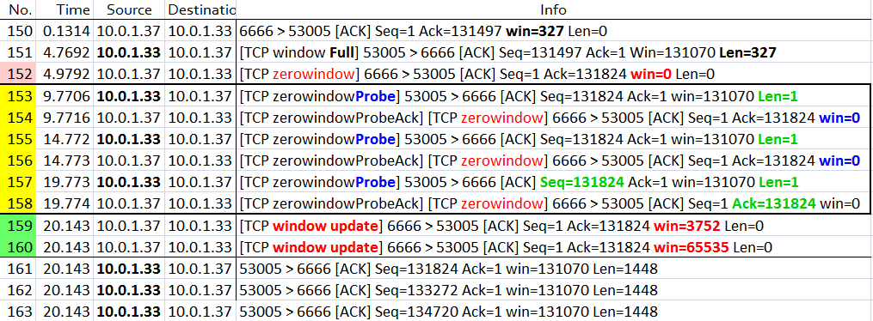
触发零窗口事件的流量控制~示例:
零窗口(Zero window)通告、窗口探测(Window probe)、窗口更新(Window update)
发送方：10.0.1.33
接收方：10.0.1.37
在零窗口(zerowindow)通告之后，每隔5秒，有一个窗口探测事件(ZerowindowProbe, No.153,155,157)由发送方主动发出. 在接收方的应用层提取出TCP数据后, 接收方发出窗口更新(window update, No.159, No.160)
摘自W. Richard Stevens. TCP/IP Illustrated Vol.2, Page 706

Slide 4
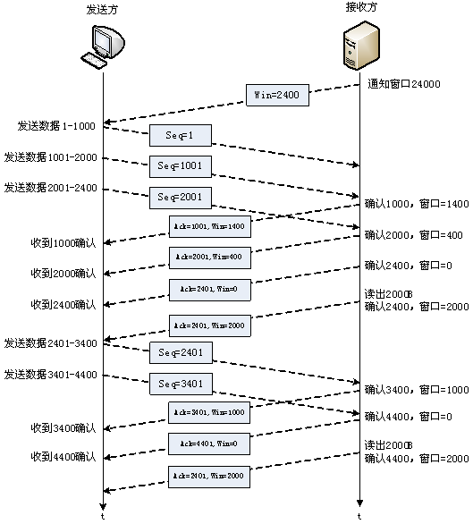
触发零窗口事件的流量控制：示例
零窗口(Zero window)通告

Slide 5
2. 糊涂窗口综合症(Silly Window Syndrome (SWS))
SWS：小的报文段在TCP连接上传输，导致有效数据的通信效率低下
小报文段的数据字段长度远小于报文段首部长度20+IP首部长度20
SWS可由TCP连接的任何一端引起
接收方通过纯ACK报文段发送小的窗口通告导致SWS；发送方过于积极传输缓冲区中的剩余数据导致SWS
解决方案
在接收方：不发送小的窗口通告。如接收算法[RFC1122]要求，只有当接收缓冲区空闲空间：足够容纳一个MSS的报文段或者达到总缓冲空间的一半时，才发送窗口通告 （ Clark算法）
在发送方：由Nagle算法控制何时发送数据，一般不发送小报文段，但在下述情况，发送方立即发送数据：
当发送缓冲区的数据大到可以组装成一个MSS
当发送缓冲区的数据大到接收方所有通知窗口中最大窗口尺寸的一半
发送方不在等待ACK、或者Nagle算法被禁止

Slide 6
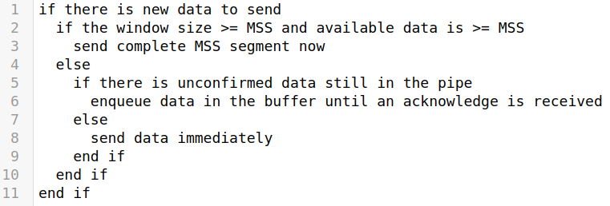
2. 糊涂窗口综合症(Silly Window Syndrome (SWS))
解决方案
Nagle算法：在发送方执行Nagle算法，以防止SWS
只有当收到对上一报文段的ACK，才能发送下一个报文段，
Nagle算法使TCP退化为停止-等待行为

Slide 7
3. 问题
为什么TCP不能可靠递送纯ACK报文段？
仔细观察本节“1.触发零窗口事件的流量控制~示例”，假设零窗口探测(zerowindowProbe)报文段P的ACK报文段为Q，为什么Q.ack != P.Seq + P.Len？
Nagle算法与TCP delayed acknowledgments有冲突，试查阅互联网解释其中原因。

